Slide 1
GBIF : Global Biodiversity Information Facility
Formation GBIF France dans le cadre d'ECOSCOPE
dans le cadre - Paris, 15 – 16 septembre 2015
Marie-Elise LECOQ (melecoq@gbif.fr ou gbif@gbif.fr)
Twitter : @gbiffrance

Slide 2
Sommaire
Démonstration
Travaux pratiques

Slide 3
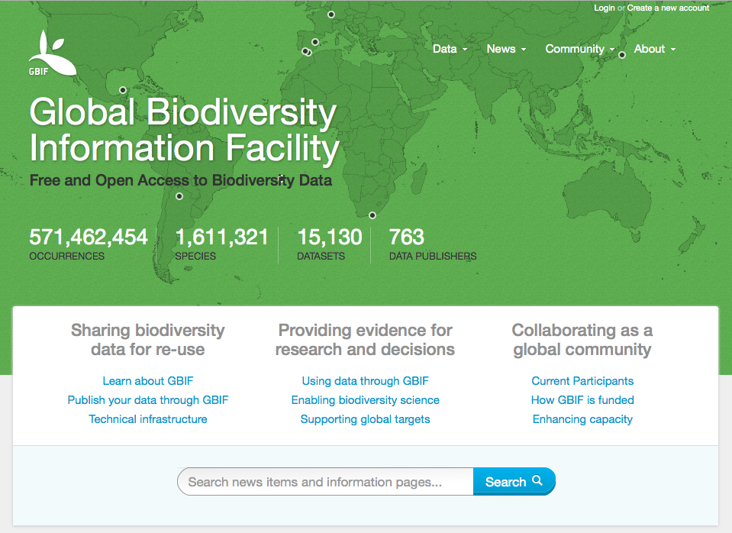

Slide 4
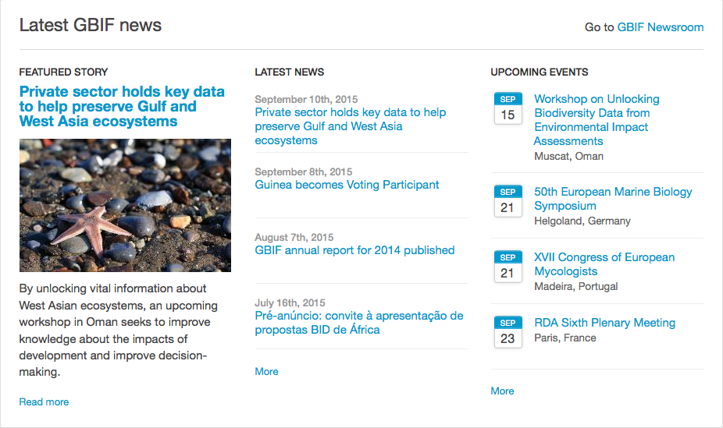

Slide 5
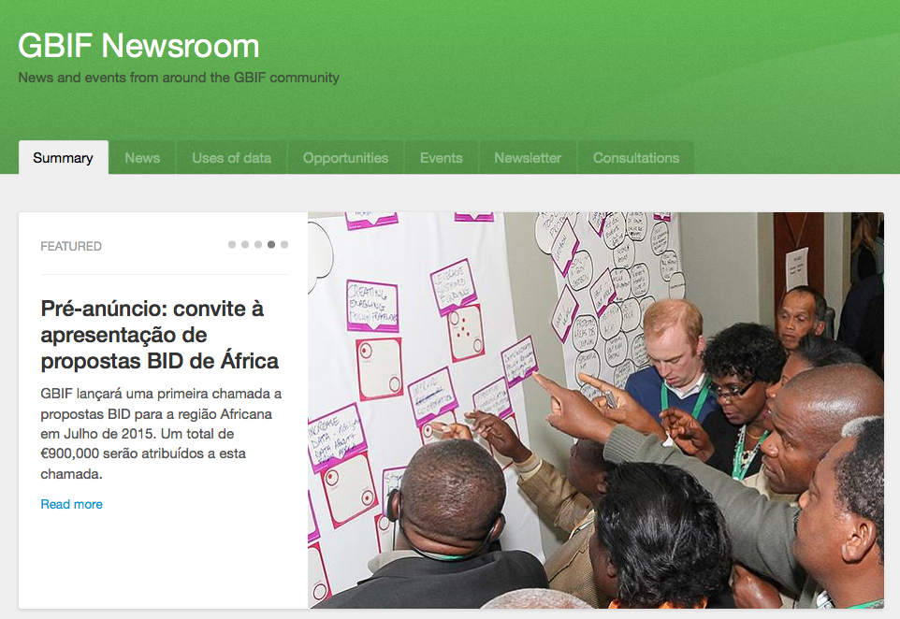

Slide 6
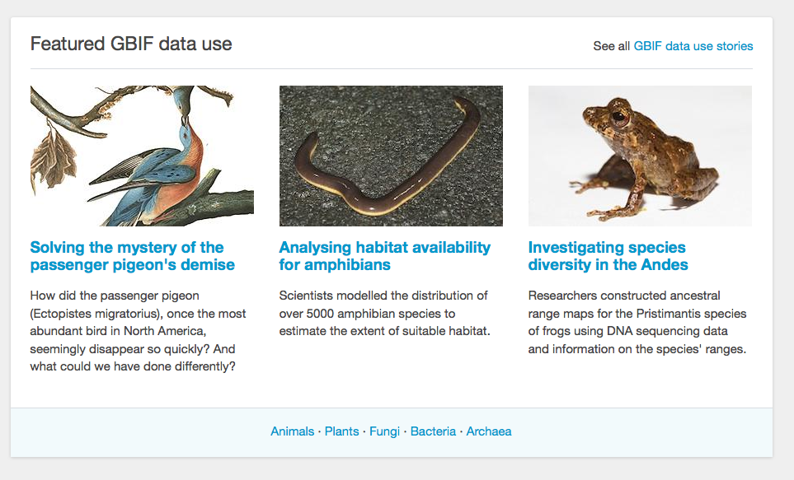

Slide 7
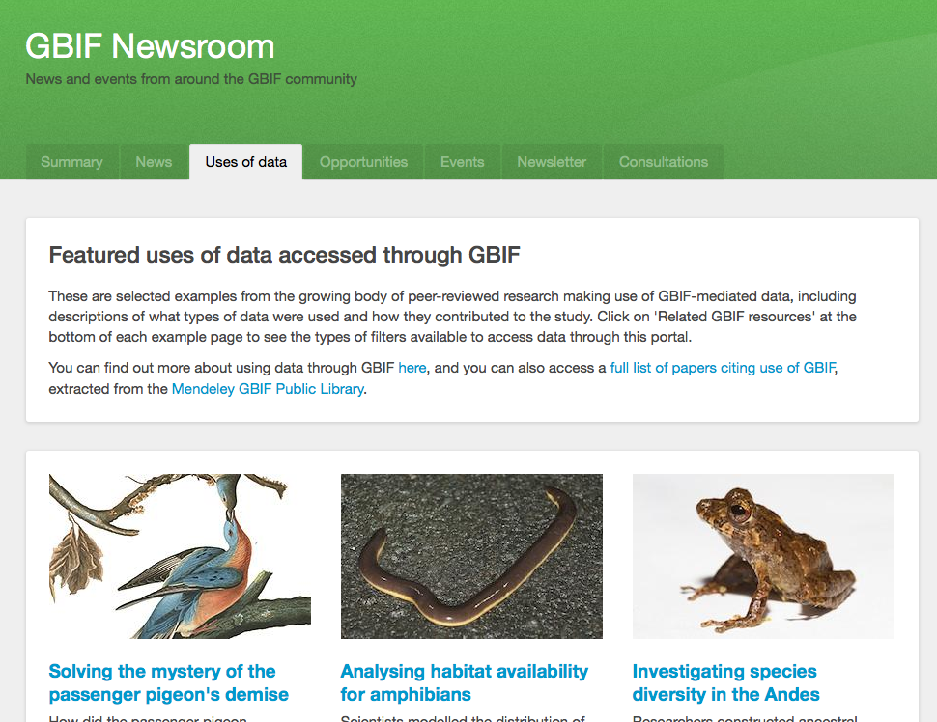

Slide 8
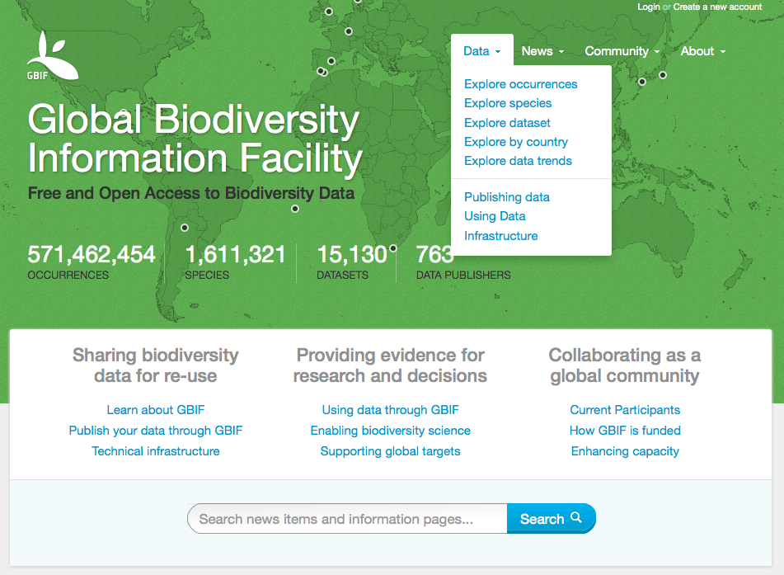

Slide 9
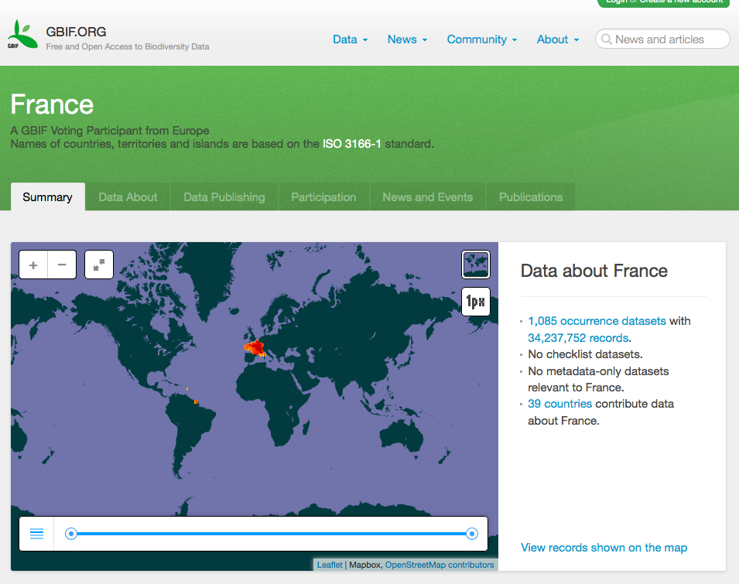

Slide 11
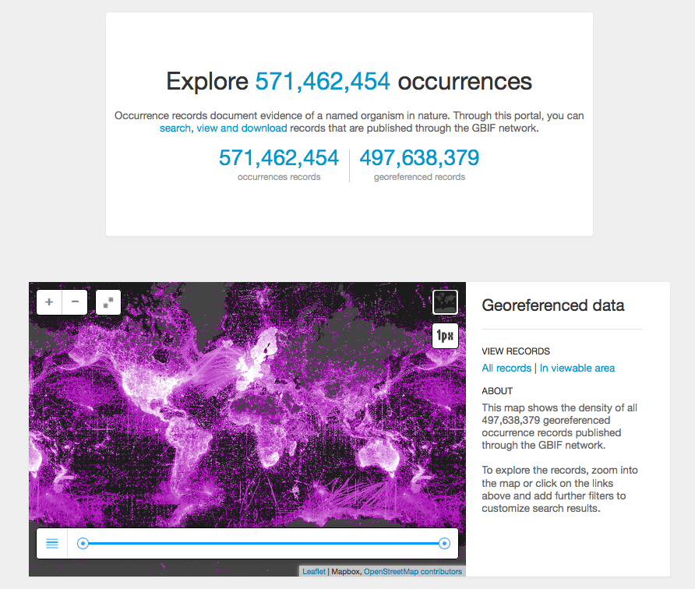

Slide 12
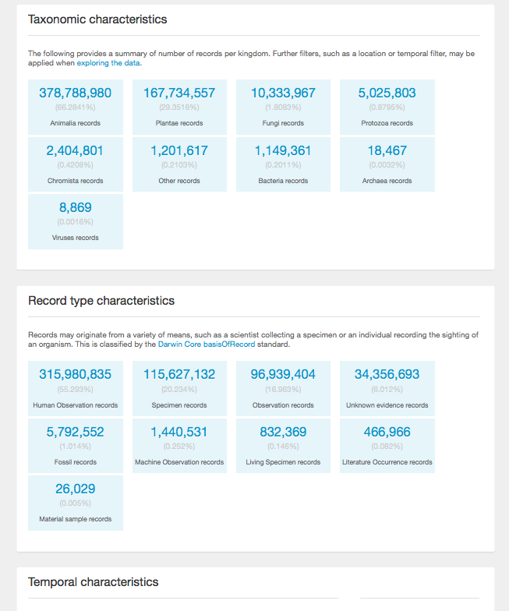

Slide 13
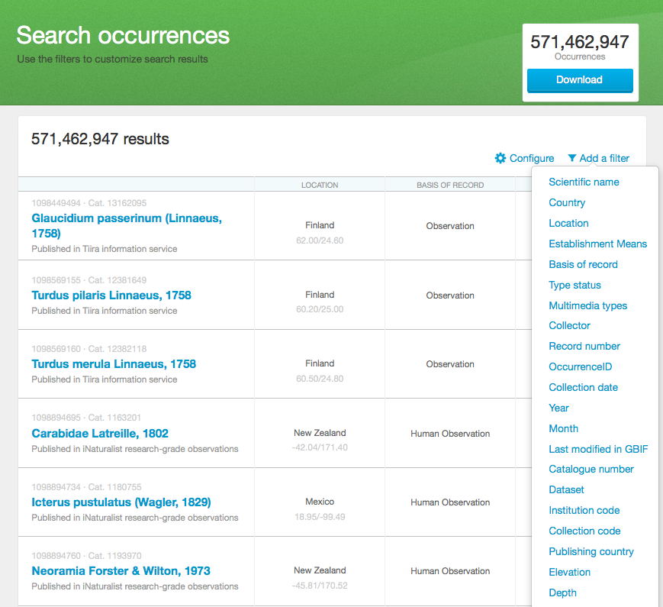

Slide 14
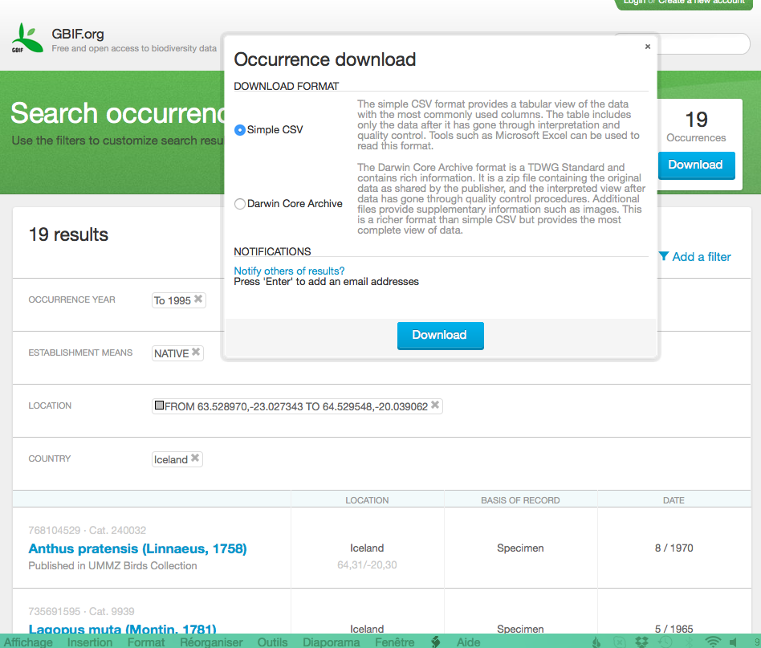

Slide 15
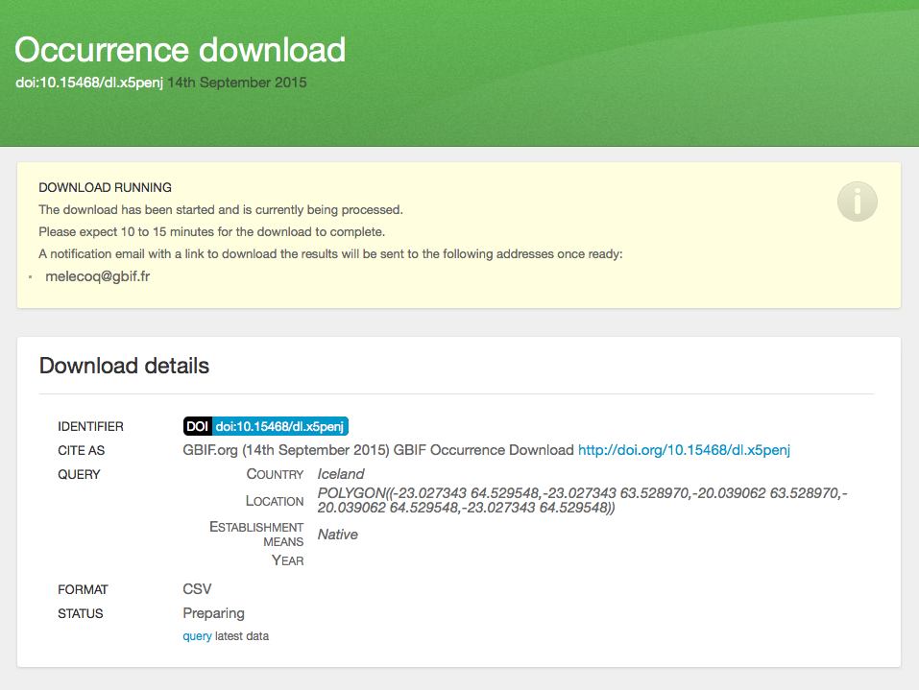

Slide 16
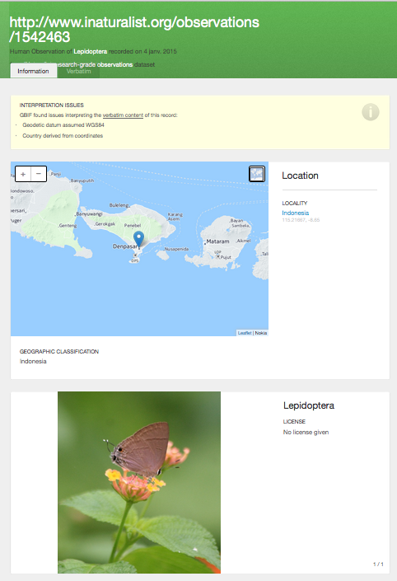

Slide 18
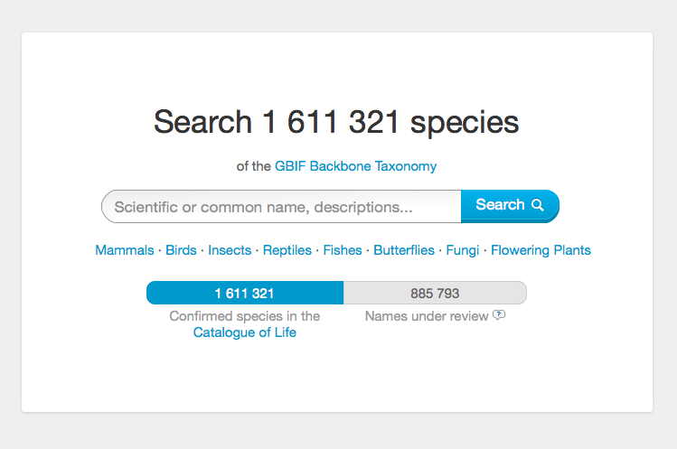

Slide 19
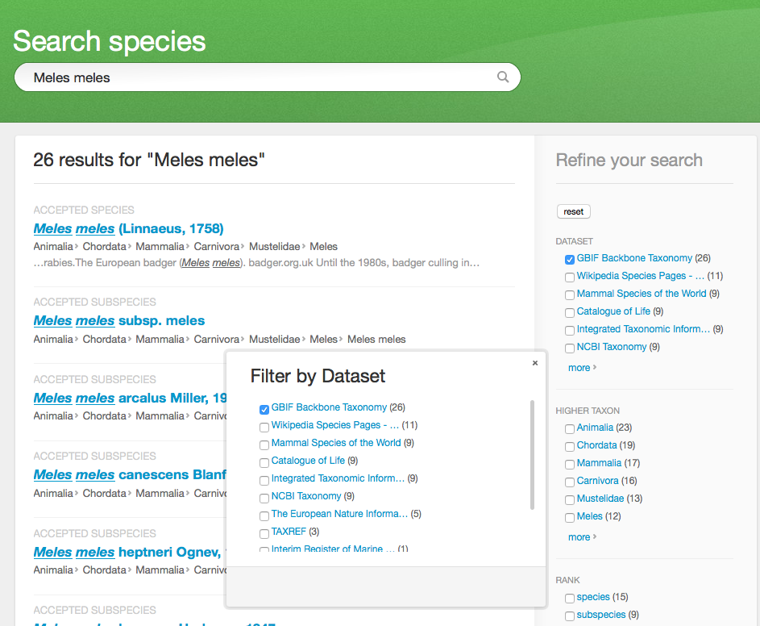

Slide 20
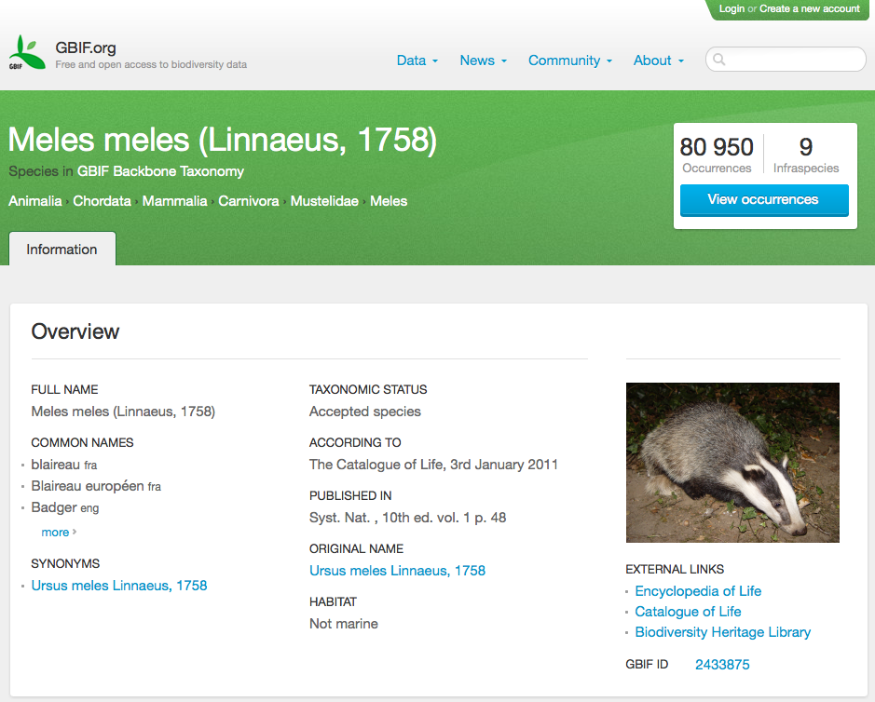

Slide 22
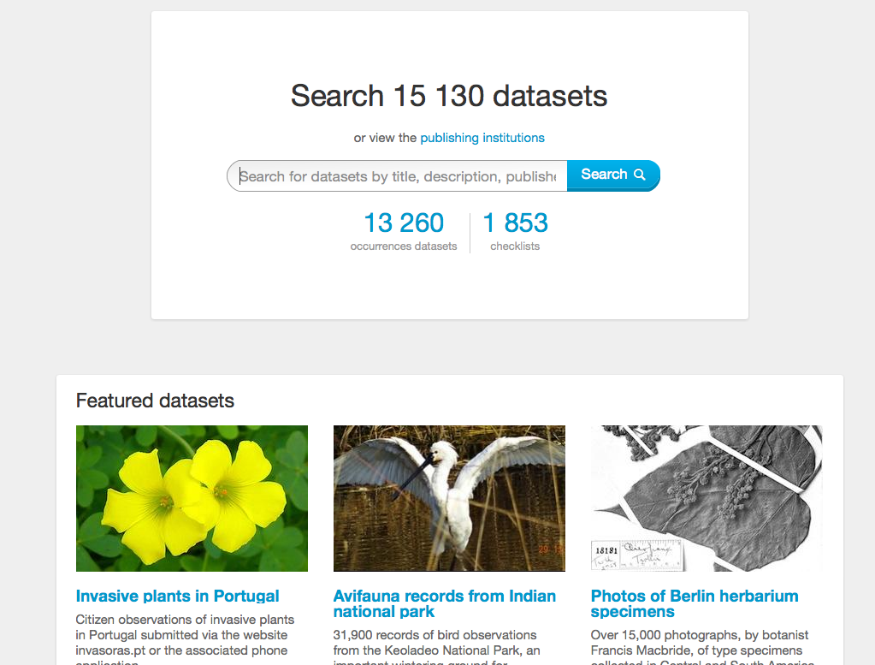

Slide 23
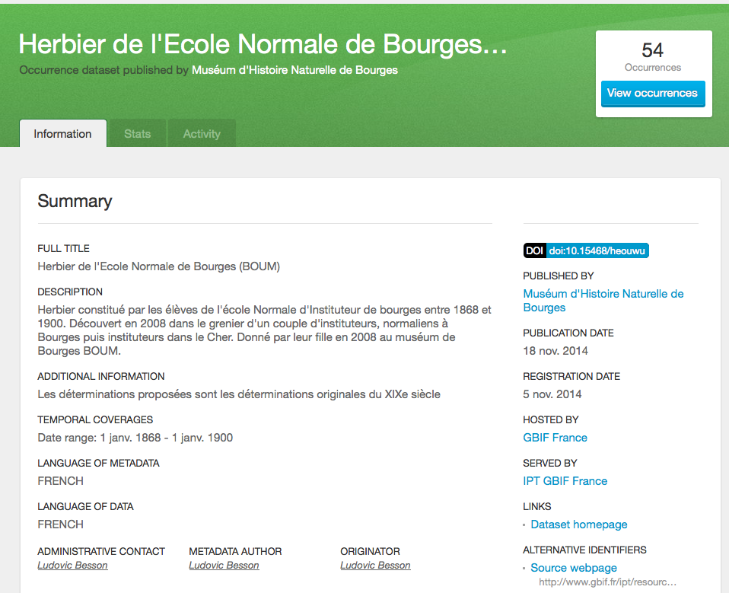

Slide 24
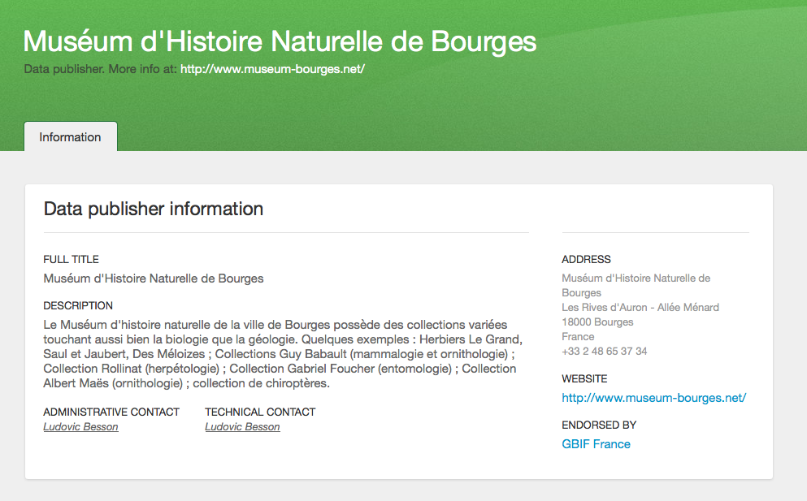

Slide 26
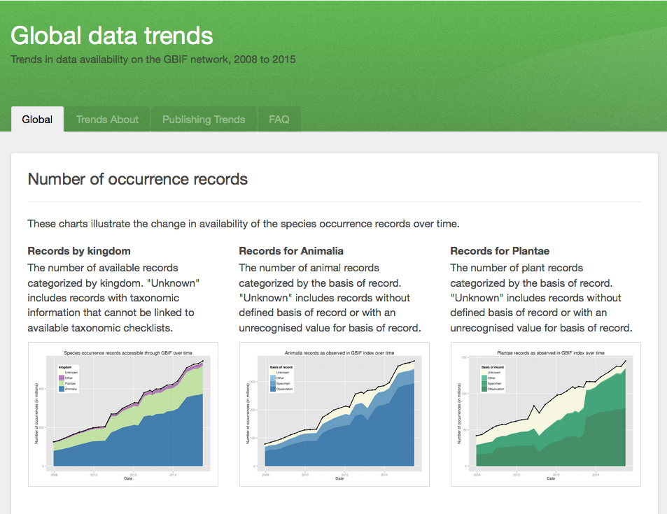

Slide 27
Portail national
Accès
www.gbif.fr
puis onglet « consulter »
Remarques ou questions
gbif@gbif.fr ou melecoq@gbif.fr

Slide 28
Sommaire
Démonstration
Travaux pratiques

Slide 29
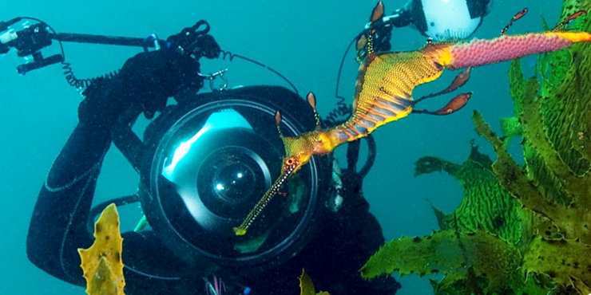
TP1 : Exemple de Diveboard (1)
www.diveboard.com
© Photo de Doug Anderson
Diveboard est une plate-forme de science participative sur la plongée, où les plongeurs peuvent numériser ou enregistrer leurs plongées.
Cette base de données contient toutes les observations faites par les Diveboarders à travers le monde (principalement des poissons)
Les données sont connectées au portail GBIF : 26 946 occurrences actuellement et reliées à Encyclopedia of Life

Slide 30
TP1 : Exemple de Diveboard (2)
Ces données permettent de visualiser l’expansion d’espèces invasives comme le poisson Pterois spp. :
Faire une recherche par expèce pour le taxon « Pterois »
Cliquer sur le premier résultat (« Accepted Genus, Pterois Oken 1817 »)
Jouet avec le curseur temporel sous la carte pour voir quand apparaît le « Pterois » dans la région des Caraïbe
Zoomer sur la carte au niveau des Caraïbe, cliquez sur le lien à droite « View records in viewable area » -> beaucoup d’enregistrements individuels ont été fournis par des membres de Diveboards
Cliquer sur n’importe quel enregistrement individuel et vous verrez la localisation exacte de l’obersvation, l’heure, la profondeur et le nom du plongeur

Slide 31
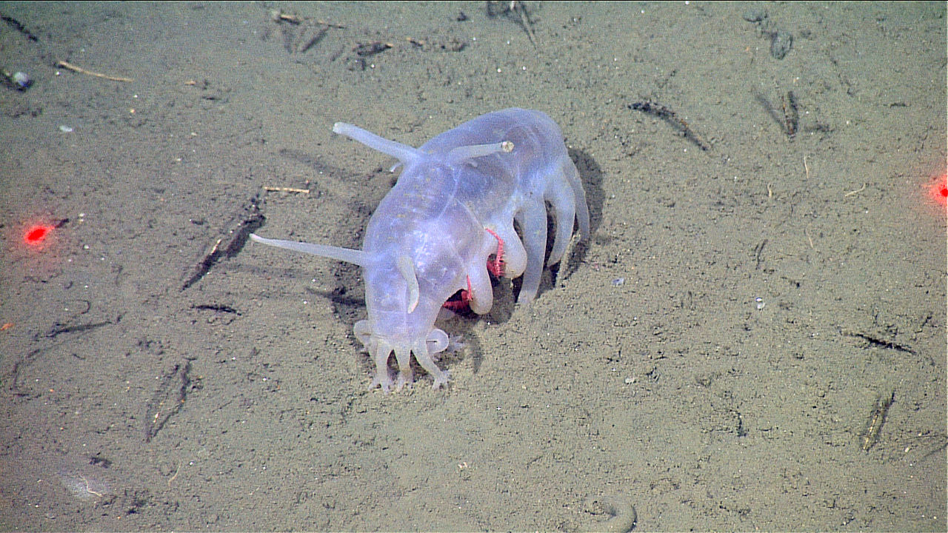
TP2 : recherche d’occurrences
Combien y a t-il de spécimen de “Scotoplanes globosa” récoltés avant 1970 aux Etats-Unis ?
© « Scotoplanes globosa and crab » par NOAA/MBARI —
http://www.sanctuarysimon.org/photos/photo_info.php?photoID=3951&search=kw&s=0&page=1.
Sous licence CC BY-SA 3.0 via Wikimedia Commons –
https://commons.wikimedia.org/wiki/File:Scotoplanes_globosa_and_crab.jpg#/media/File:Scotoplanes_globosa_and_crab.jpg

Slide 32
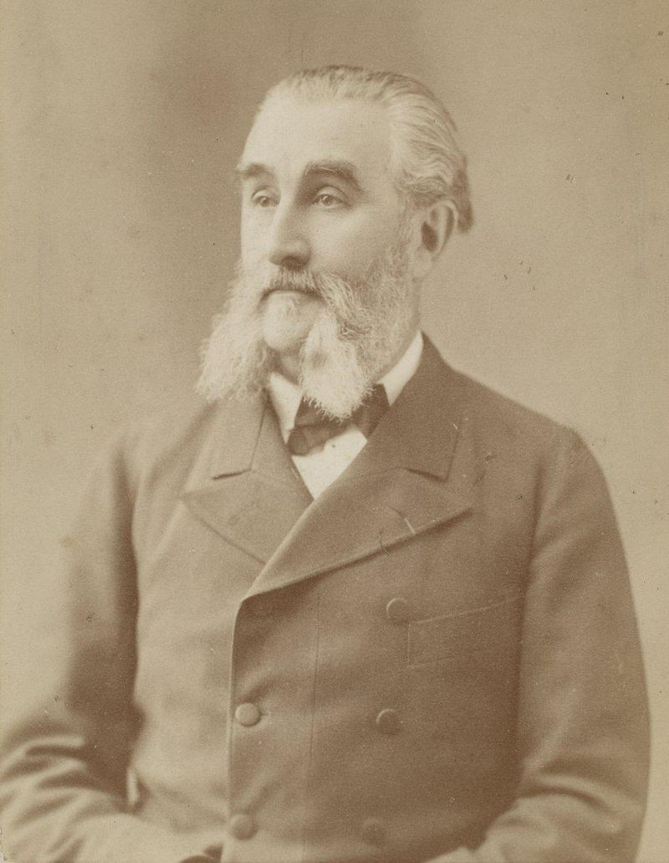
TP3 : recherche d’occurrences
Combien d’occurrences récoltées par Grandidier à Madagascar sont connectées au GBIF ?
©« Alfred Grandidier 1888 » par Alphonse J. Liébert (1827–1914) – http://gallica.bnf.fr/ark:/12148/btv1b8453423r/f1.item.
Sous licence Domaine public via Wikimedia Commons – https://commons.wikimedia.org/wiki/File:Alfred_Grandidier_1888.jpg#/media/File:Alfred_Grandidier_1888.jpg

Slide 33
TP4 : recherche d’occurrence
Combien y a t-il de données géo-référencées issue de l’Afrique du Sud ?
Combien y a t-il de données géo-référencées sur la France issue de l’Afrique du sud?

Slide 34
Contacts
Equipe GBIF France
gbif@gbif.fr
Site web
http://www.gbif.fr
Twitter
@gbiffrance

